Slide 1

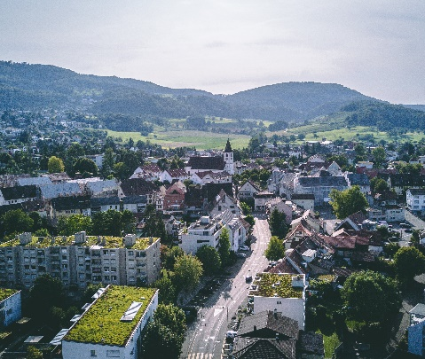
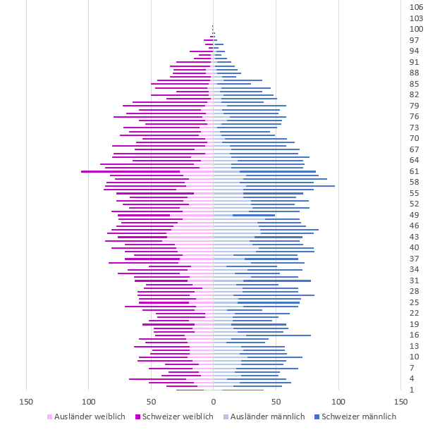
Aescher Bevölkerungszahl 2025
Einwohnerzahl | 31.03.2025 | 30.06.2025 | 30.09.2025 | 31.12.2025
Schweizer:innen | 8’119
Ausländer:innen | 3’146
Total | 11’265
Jahr | Bevölkerung
1930 | 2’809
1940 | 2’818
1950 | 3’149
1960 | 3’976
1970 | 6’111
1980 | 7’965
1990 | 9’618
2000 | 9’784
2004 | 9’984
2005 | 9’962
2006 | 10’056
2007 | 10’066
2008 | 10’116
2009 | 10’236
2010 | 10‘255
2011 | 10‘309
2012 | 10‘248
2013 | 10‘241
2014 | 10‘200
2015 | 10‘205
2016 | 10‘168
2017 | 10‘251
2018 | 10’371
2019 | 10’376
2020 | 10’313
2021 | 10’509
2022 | 10’663
2023 | 10’808
2024 | 11’172
Aesch nach Alter und Geschlecht
Bevölkerungszahlen 1930-2023
Alter
Personen

